Slide 1
淘米神的树
清华大学交叉信息院 陈俊锟 吕欣

Slide 2
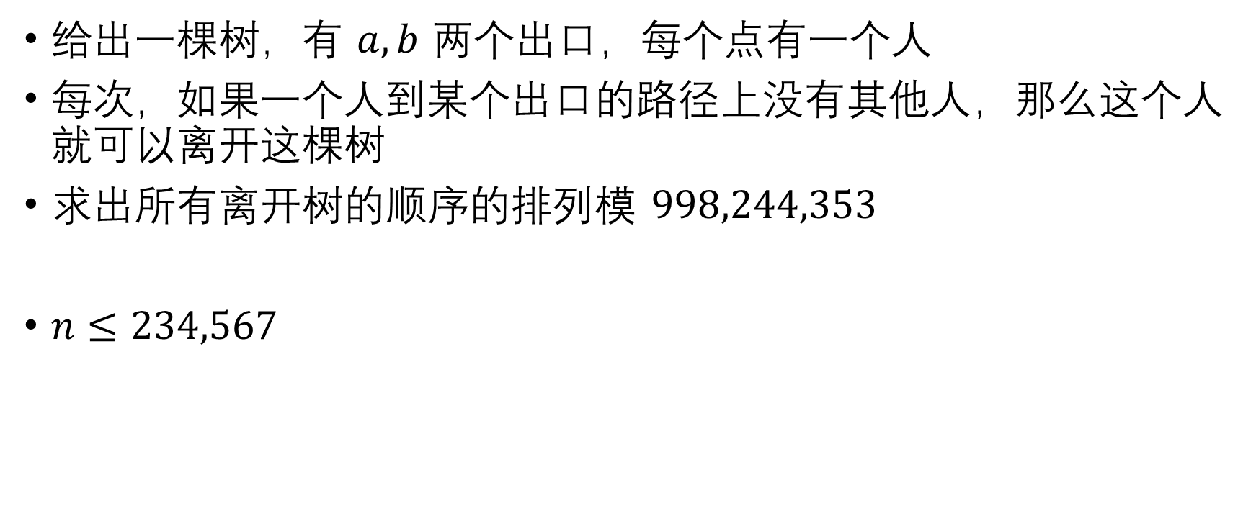
题意简述
给出一棵树，有 $a,b$ 两个出口，每个点有一个人
每次，如果一个人到某个出口的路径上没有其他人，那么这个人就可以离开这棵树
求出所有离开树的顺序的排列模 $998,244,353$
$n≤234,567$

Slide 3
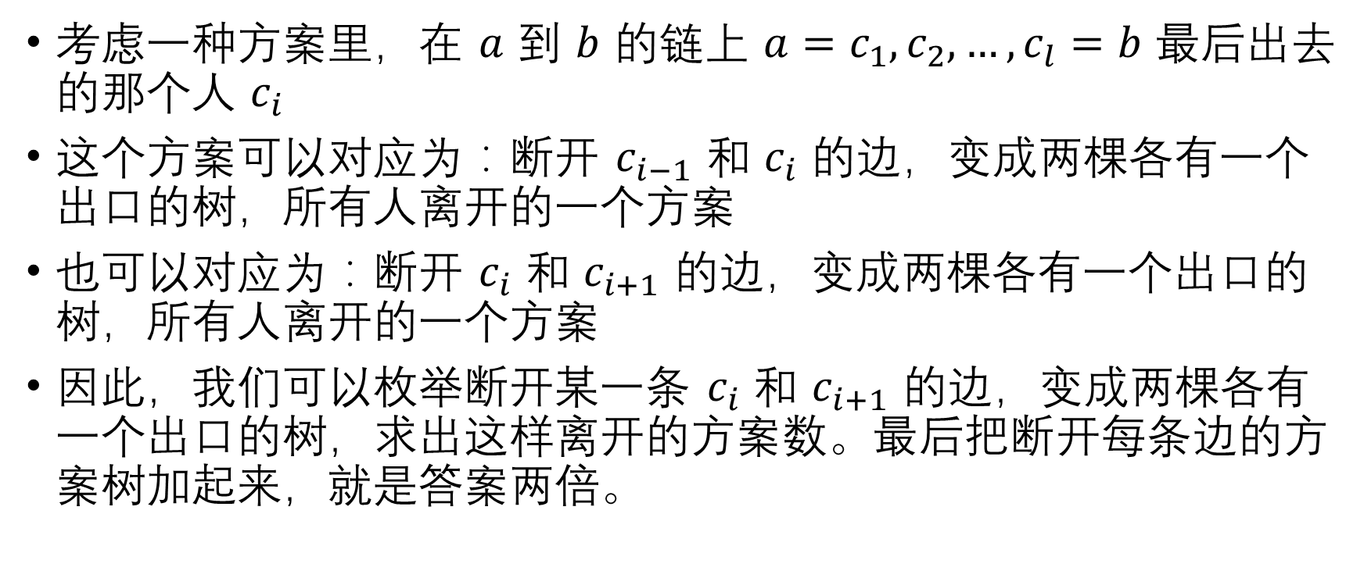
算法讨论
考虑一种方案里，在 $a$ 到 $b$ 的链上 $a=c_{1},c_{2},…,c_{l}=b$ 最后出去的那个人 $c_{i}$
这个方案可以对应为：断开 $c_{i−1}$ 和 $c_{i}$ 的边，变成两棵各有一个出口的树，所有人离开的一个方案
也可以对应为：断开 $c_{i}$ 和 $c_{i+1}$ 的边，变成两棵各有一个出口的树，所有人离开的一个方案
因此，我们可以枚举断开某一条 $c_{i}$ 和 $c_{i+1}$ 的边，变成两棵各有一个出口的树，求出这样离开的方案数。最后把断开每条边的方案树加起来，就是答案两倍。

Slide 4
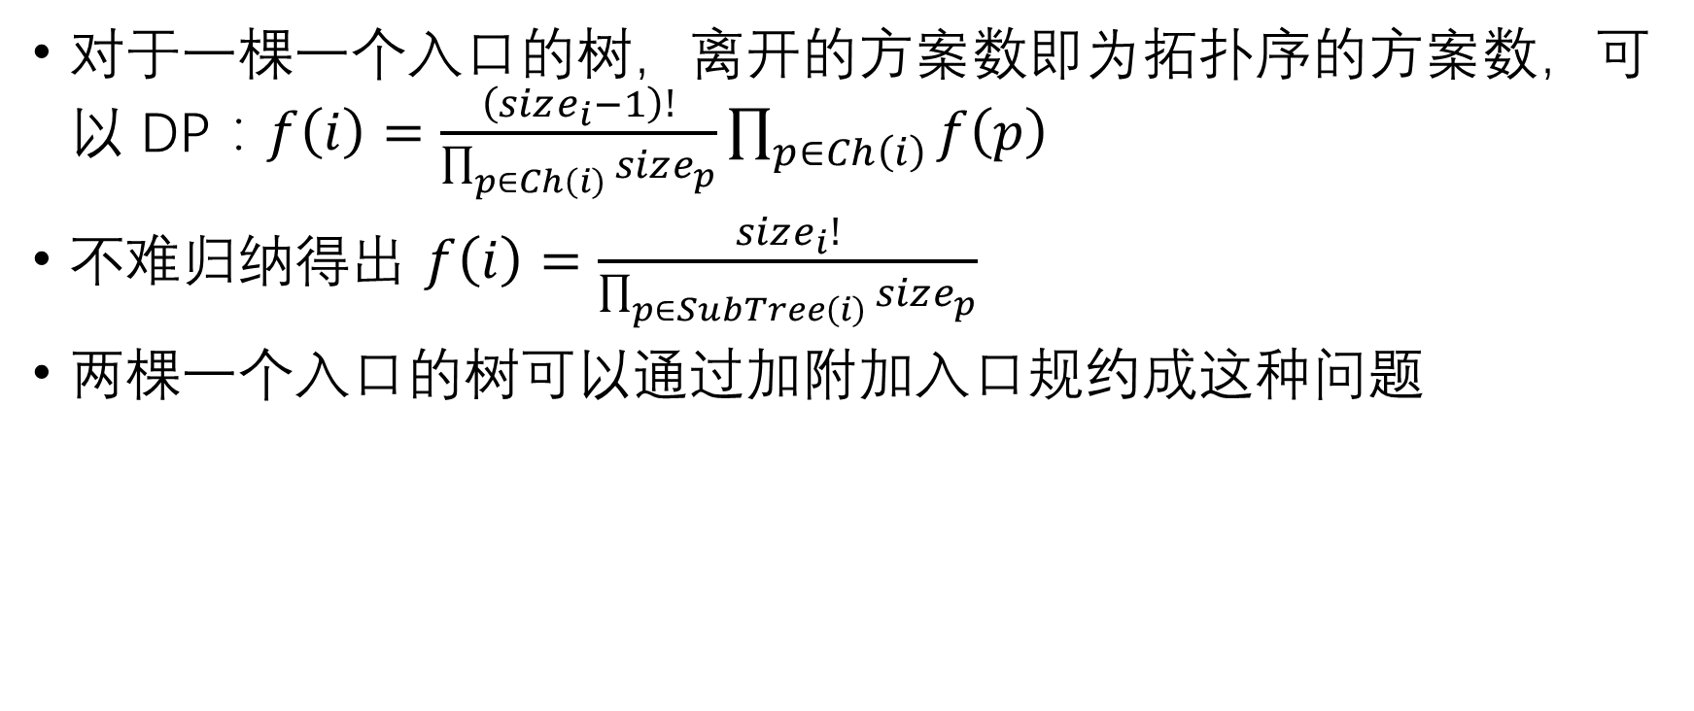
算法讨论
对于一棵一个入口的树，离开的方案数即为拓扑序的方案数，可以 DP：$f\left(i\right)=\frac{\left(size_{i}−1\right)!}{\prod_{p∈Ch\left(i\right)}{size_{p}}}\prod_{p∈Ch\left(i\right)}{f\left(p\right)}$
不难归纳得出 $f\left(i\right)=\frac{size_{i}!}{\prod_{p∈SubTree\left(i\right)}{size_{p}}}$
两棵一个入口的树可以通过加附加入口规约成这种问题

Slide 5
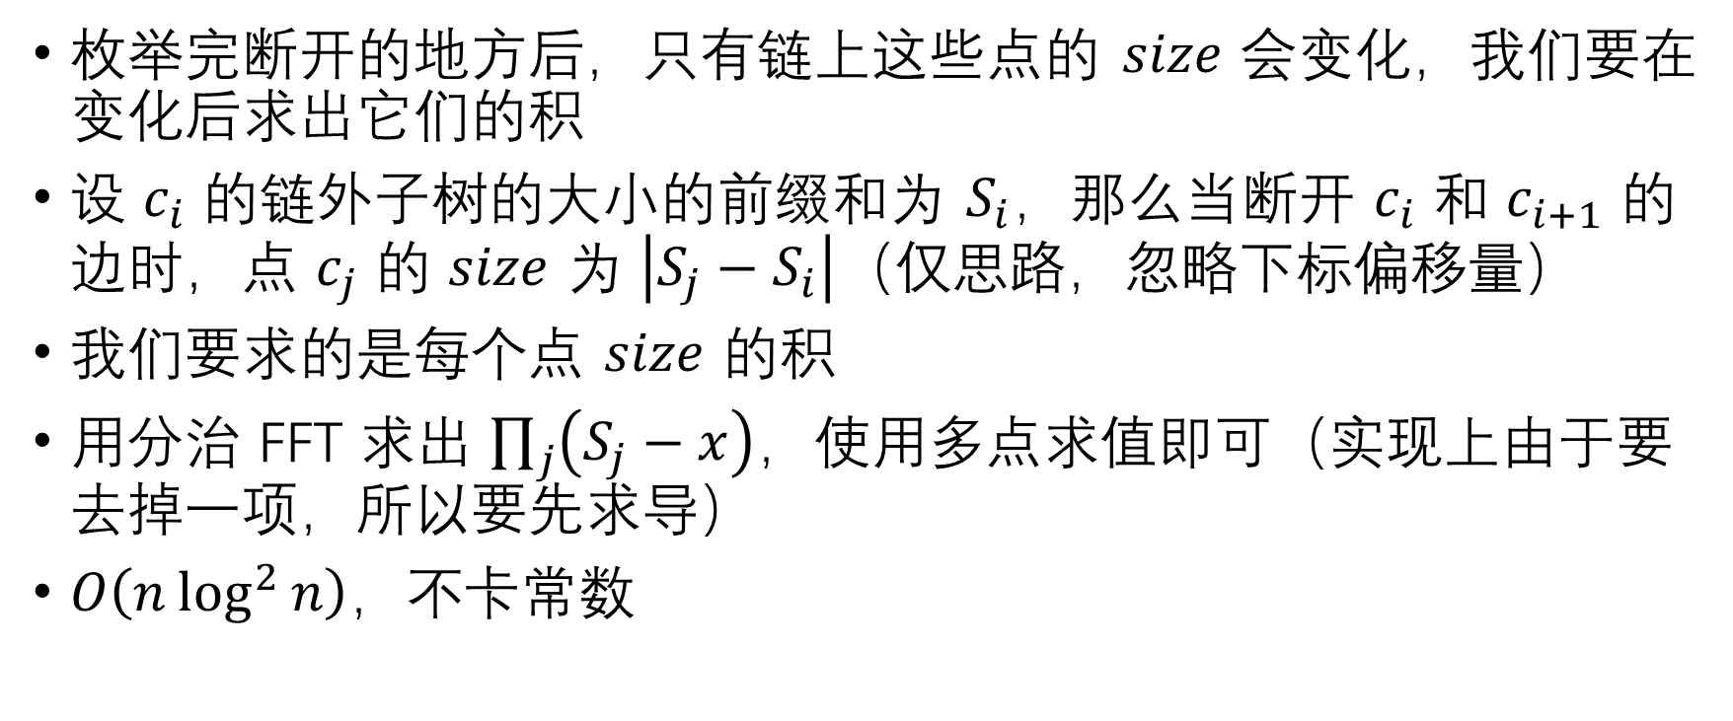
算法讨论
枚举完断开的地方后，只有链上这些点的 $size$ 会变化，我们要在变化后求出它们的积
设 $c_{i}$ 的链外子树的大小的前缀和为 $S_{i}$，那么当断开 $c_{i}$ 和 $c_{i+1}$ 的边时，点 $c_{j}$ 的 $size$ 为 $\left|S_{j}−S_{i}\right|$（仅思路，忽略下标偏移量）
我们要求的是每个点 $size$ 的积
用分治 FFT 求出 $\prod_{j}{\left(S_{j}−x\right)}$，使用多点求值即可（实现上由于要去掉一项，所以要先求导）
$O\left(n\log^{2}{n}\right)$，不卡常数

Slide 6
谢谢大家！

